Slide 1
ELABORACION DE PROTOCOLOS O SISTEMAS DE CUIDADOS PRIORITARIOS DE ENFERMERIA EN BASE A LAS TAXONOMIAS NANDA-NIC-NOC
LIC. VICTORIA NICOLAS C.

Slide 2
FORMULACIÓN DEL DIAGNÓSTICO Según la Dra. Marjory Gordon se realizará utilizando el Formato PES)
DIAGNOSTICO REAL
Problema (alteración, afectación, déficit, dificultad)
Etiología, son los factores relacionados que influyen o determinan la enfermedad.
Signos y síntomas, son las manifestaciones de la enfermedad.
Para la formulación de los diagnósticos de riesgo de escribirán sólo con dos partes: PE.

Slide 3
Proceso de evolución de la clasificación de diagnósticos de enfermería
1073 Se convoca 1ra conferencia para la clasificación Dx
1978 Gordon ordena en patrones funcionales
1982 En 1982 (se celebra la 5ª conferencia) nace formalmente la NANDA: con el fin de desarrollar, depurar y promover una taxonomía de Diagnósticos de Enfermería (la Presidenta es la Dra. Marjory Gordon)
En 1986 (7ª conferencia) la NANDA se establece un mecanismo formal (una guía) para la revisión y aprobación de los nuevos diagnósticos, allí nació la Taxonomía I de la NANDA, basada en los Patrones de Respuesta Humana de la Dra. Marjory Gordon.
En 1988 (8ª conferencia) se presenta la taxonomía a la OMS con la intención de incluir los Diagnósticos de Enfermería en la Clasificación Internacional de Enfermedades. La OMS no los acepta y recomienda incrementar los esfuerzos para organizarse y trabajar la Taxonomía Diagnóstica Enfermera a Nivel Internacional.
En 1990 (9ª conferencia) aparecen problemas al intentar clasificar nuevos diagnósticos, en vista de ello se decide crear una nueva estructura taxonómica, se empieza a gestar Taxonomía II de la NANDA.

Slide 4
En 1994 (11º conferencia) se identifica la permanente colaboración entre NANDA, ANA (Asociación Americana de Enfermeras) y el CIE (Consejo Internacional de Enfermeras) y se realiza la Clasificación en base a los PATRONES FUNCIONALES DE SALUD. Estos PATRONES pasan a denominarse DOMINIOS (Taxonomía II)
En 1996 (12ª conferencia) aparece los sistemas de clasificación:N.I.C: Sistema de Clasificación de Intervenciones de Enfermería. Para cada diagnóstico de Enfermería plantea actividades. Propone más de 300 tipos de actividades. N.O.C: Sistema de Clasificación de Resultados.
En 1996, en España, aparece AENTDE (Asociación Española de Nomenclatura, Taxonomía y Diagnóstico de Enfermería), es una sociedad científica española, que se dió a conocer en el I Simposium Internacional de Diagnósticos de Enfermería, celebrado en Barcelona (mayo 1996)
En 2002 NANDA se convierte en NANDA INTERNACIONAL. La 18ª conferencia de la NANDA se celebró los días 13 a 15 de noviembre de 2008, en Miami, Florida, EEUU.
La 19ª conferencia (año 2010) se celebró en Madrid, Conferencia conjunta NANDA-AENTDE.

Slide 5
La 20 Conferencia Bienal, coincide con el 40º Aniversario de NANDA-I, y se celebró del 23 al 26 de Mayo de 2012 en Houston, Texas, EE.UU.
La Taxonomía II de la NANDA tiene un diseño multiaxial, lo que mejora sustancialmente la flexibilidad de la nomenclatura y permite, por una parte, hacer adiciones y modificaciones y, por otra, facilitar la inclusión en los sistemas informáticos.
El trabajo de la NANDA se publica cada año, en la edición 2008-2010, cuenta con 13 dominios, 47 clases y 188 diagnósticos (16 de nueva creación)
En la edición 2010-2012, permanecen los 13 dominios y 47 clases, se establecen 206 diagnósticos enfermeros (18 de nueva creación y eliminación de 8 diagnósticos)
En la edición 2012-2014, se incorporan 16 nuevos diagnósticos.
En la actualidad (edición 2012-2014) el último diagnóstico aprobado por la NANDA tiene el código 00230, sin embargo en la taxonomía hay un total de 216 diagnósticos activos.

Slide 6
TAXONOMIA DE DX DE ENFERMERIA
Es un tipo de estudio teórico de las clasificaciones ,incluyendo sus fundamentos, principios, procedimientos y normas
Proporciona terminología propia, estructura, definida basada en los fenómenos propios que la enfermera percibe de la persona a su cargo

Slide 7
DIRECTRICES PARA LA ELABORACIÓN DE PROTOCOLOS DE ENFERMERIA
Es tan importante la elaboración de protocolos de enfermería con las taxonomias NANDA (asociación Norteamericana de diagnósticos de enfermería),NIC (clasificación de resultados de enfermería) y NOC (clasificación de intervenciones de enfermería). En pacientes con enfermedad recto-anal?

Slide 8
EL DIAGNOSTICO DE ENFERMERIA
“Es un Juicio Clínico sobre las respuestas de un individuo, familia o comunidad a problemas de salud, que afecten en forma real o potencial.
Los diagnósticos de enfermería proporcionan la base para seleccionar las intervenciones de enfermería destinadas a conseguir resultados de los que es responsable el personal de enfermería

Slide 9
Es muy importante la inclusión de diagnósticos de enfermería en los protocolos de atención en las distintas etapas de procesos de atención de enfermería :
Pre-quirúrgicas en salas de hospitalización.
Pre-quirúrgicas en quirófano
Trans-operatorias
Post-quirurgicas inmediatas en el servicio de quirófano
Mediatas en las salas de hospitalización.
Cuidados en forma ambulatoria

Slide 10
JUSTIFICACION
TAXONOMIAS
Elaboración de protocolos
NANDA,NIC
Y NOC
Permite a las enfermeras prestar cuidados oportunos
Y adecuados
pertinente
Dx preoporciona Un vehiculo
entre un enfermero
Y otros profesionales
lógica
racional
valoración
Método de
enfermería
Mejorar la atención directa
ordenada
holística
físico
correcta
Mediante un proceso de atención de enfermería
psicológico
social

Slide 11
OBJETIVO GENERAL
Protocolizar los cuidados de enfermería para pacientes con enfermedades ano-rectales a través de sistema de cuidados prioritarios con las taxonomías NANDA-NIC-NOC

Slide 12
OBJETIVOS ESPECIFICOS DE LOS PROTOCOLOS
Garantizar la calidad de atención y de los servicios ligados a la satisfacción del cliente.
Garantizar la eficiencia de los recursos asignados a la producción compra de servicio.
Utilizar de protección legal en casos específicos
Reducir los costos de la atención de salud de la atención de salud
facilitar las comunicaciones entre el quipo de salud
La de unificar criterios del equipo

Slide 13
CONCEPTO DE PROTOCOLO.
  Es una guía de atención individualizada para un grupo de pacientes con problemas predecibles, dirigidas al diagnóstico médico y de enfermería, incluyendo los problemas potenciales.
  Es una guía de atención escrita, organizada en el proceso de atención de enfermería, que presenta problemas reales frecuentes, potenciales y probables de acuerdo a la patología común o más frecuente del servicio

Slide 14
PROCESO DE ATENCION DE ENFERMERIA
PROTOCOLIZADO
ES UN METODO SISTEMATICO, ORGANIZADO, CICLICO Y CONTINUO QUE PERMITE BRINDAR CUIDADOS ESPECIALIZADOS EN LAS ALTERACIONES REALES O POTENCIALES DE LA SALUD DEL PACIENTE

Slide 15
ATRIBUTOS
Validez
confiabilidad
Aplicabilidad clínica- uso práctico
Flexibilidad clínica
Claridad
Proceso multidisciplinario
Revisión programada

Slide 16
POR QUE UN PROTOCOLO
Unifica los criterios de actuación de los trabajadores
Facilita el trabajo, especialmente el de los profesionales de nueva incorporación y la docencia
Abarata costes económicos, ya que estandariza la utilización de los medios y tiempos.
Sistematiza la información, facilitando el registro de las actividades.
Favorece la transmisión de la información referida a la propia actividad y a los resultados de la misma.

Slide 17
PROTOCOLOS DE ATENCIÓN DE ENFERMERIA PARA TODOS LOS SERVICIOS
La elaboración de protocolos de atención de enfermería para el proceso de atención del paciente en los distintos servicios es muy importante y necesaria hacia lo que respecta la "buena" práctica de la enfermería.
Si se mejora la calidad de atención en el proceso de atención de enfermería, se beneficiaran, tanto los pacientes como el personal de enfermería.
Se lograra mejorar el trato inadecuado del personal médico a la enfermera.
La imagen del servicio de o unidad estará representado positivamente.

Slide 18
PROTOCOLIZACION
TAXONOMIAS
NANDA- NIC-NOC
MODELO A UTILIZAR
ESTRUCTURA
TITULO DEL PROTOCOLO
DEFINICION
OBJETIVOS
UNIDAD DE ATENCION
VALORACION DE ENFERMERIA POR LOS PATRONES FUNCIONALES
ORGANIZACIÓN DEL SISTEMA DE CUIDADO PRIORIZANDO DIAGNOSTICOS
PROCESO DE ATENCION DE ENFERMERIA
7. PRUEBAS DIAGNOSTICAS

Slide 19
OBJETIVOS ESPECIFICOS DE PROTOCOLIZACION INTERVENCIONES DE ENFERMERIA PARA PACIENTES CON PATOLOGIAS ANO-RECTALES
Permitirá actualizar conocimientos en el tema al profesional de enfermería, incrementando, su competitividad .
Se fortalecerá la estructura funcional del personal de enfermería en los distintos servicios de atención de Enfermería
Elevara la calidad de la atención en los distintos servicios de atención
Asegurar los parámetros mínimos de calidad de atención en salud y concluir con la satisfacción del paciente con patologías ano-rectales

Slide 20
PATOLOGIAS ANO-RECTALES
HEMORROIDES
HEMORROIDECTOMIA
HEMORROIDECTOMIZADOS
FISTULA ANO-RECTAL
ABSCESO PERIANAL
INCONTINENCIA
PROLAPSO RECTAL
ESTENOSIS ANAL
COLOSTOMIZADOS

Slide 21
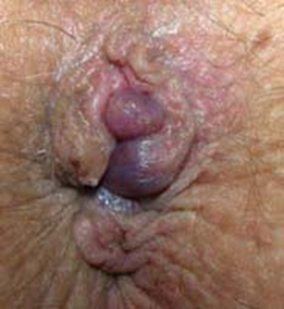
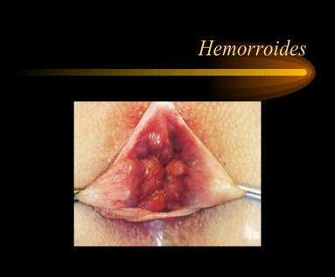
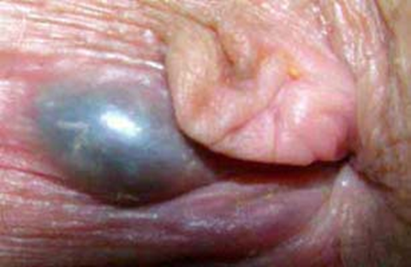
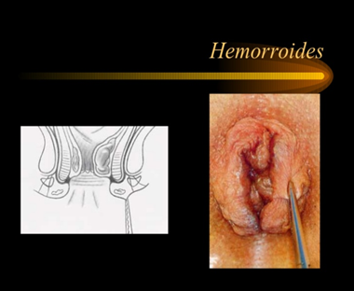
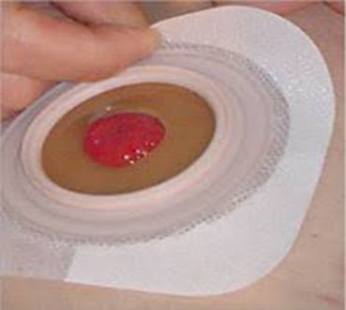
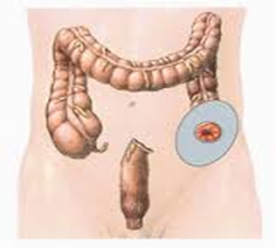

Slide 22
PROTOCOLO DE ENFERMERÍA EN EL PACIENTE POSTOPERATORIO EN LA SALA DE RECUPERACIÓN
DEFINICIÓN
El postoperatorio, reanimación, o recuperación es lugar donde se recibe al paciente en el postoperatorio inmediato, son unidades de semiintesivo, en las cuales se debe controlar constantes vitales, cada 10 o 15 minutos.
También se controla función respiratoria, estabilidad función cardiocirculatoria, nivel de conciencia, obstrucción respiratoria, hipoxia y hemorragia / shock.

Slide 23
OBJETIVOS
El paciente no presentará aspiración.
El paciente mantendrá su integridad física, no sufrirá ninguna lesión.
El paciente mantendrá su temperatura corporal dentro de los límites normales.
El paciente no presentará dolor o el dolor será tolerable.
El paciente presentara buena oxigenación tisular, buen control de vías aéreas. hemodinámicamente estable, buena orientación, tiempo espacial.

Slide 24
DIAGNÓSTICOS DE ENFERMERÍA
1.- Posible deterioro de intercambio gaseoso,Posible complicación cardio-respiratorio: relacionado a medicamentos administrados para la inducción de los anestésicos, complicación respiratoria, a una hipoxia, hipercapnia, edema laringe, larigoespasmo, alergia a gases anestésicos, etc.
2.- Riesgo de aspiración: con relación al aumento de secreciones, por efecto del uso de medicamentos para la reversión de los anestésicos y por ende para la extubación, posible presencia de náuseas y vómitos.
3.- Riesgo de lesión: con relación a la somnolencia postanestésica, deficiencias sensoriales o motoras, despertar agitado.
4.-Riesgo de hipotermia: con relación a la exposición del cuerpo del paciente al ambiente quirúrgico frio, efectos de procedimientos invasivos, inhalación de gases anestésicos secos y no calentados.
5.-Dolor con relación a los efectos de la cirugía sobre los tejidos, la inmovilidad o posición quirúrgica prolongada.
6.- Déficit del volumen de líquidos: con relación a la pérdida de sangre durante la cirugía, pérdida de líquidos y exposición de los tejidos.

Slide 25
MATERIAL, EQUIPOS E INSUMOS

Slide 26
PROCEDIMIENTO Y SECUENCIA DE ETAPAS DE LAS ACTIVIDADES DE ENFERMERIA EN RECUPERACIÓN NOC (clasificación de intervenciones de enfermería).
Colocar en posición adecuada para evitar obstrucción de vías aéreas, aspiración oro faríngea
Colocar las barandillas de la camilla hasta que el paciente completamente despierto.
Administrar de oxígeno.
Monitorización trans cutánea de oxigeno
Controlar temperatura corporal manteniendo, está por encima de 36º.
Colocar mantas y mantener al paciente bien arropado.
Colocar calefactor de aire caliente en la sala y cercano al paciente.
Valorar el dolor y administrar fármacos.

Slide 27
Favorecer la relajación y si es necesario modificar la postura.
Valorar las constantes vitales antes de administración de analgésicos indicados por el anestesiólogo.
Valorar posteriormente la eficacia de la medicación administrada.
Explicar al paciente los posibles efectos secundarios que pueden producir los narcóticos (sequedad de la boca, somnolencia, confusión, etc.)
Control de signos vitales cada 10 a 15 min.
Mantener las vías aéreas libres.
Controlar de la presión arterial, frecuencia cardiaca y frecuencia respiratoria.
Valorar pulsos periféricos.

Slide 28
Valorar la coloración de la piel, temperatura etc.
Controlar pérdidas hemáticas de las heridas u otras zonas
Realizar balance hídrico.
Observar la presencia de globo vesical pues puede existir retención urinaria por efectos de la anestesia.
Valorar la presencia de obstrucción en la sonda vesical.
Control debito urinario.
Evitar hipovolemia, detectar la causa si existiera.
Administrar el tratamiento prescrito por su medico.
Valorar continuamente el estado del paciente, las complicaciones que pueden prestarse al paciente son numerosas e inesperadas.

Slide 29
NIC : CLASIFICACIÓN DE RESULTADOS DE ENFERMERIA
Cuando el paciente está estabilizado proceder a su traslado a la unidad de hospitalización con los siguientes criterios de alta:
Despierto o despertar fácil, con respuestas a estímulos verbales.
Buena oxigenación tisular Saturación 100%
Buen control de vía aérea y presencia de reflejos nauseosos y tusígeno.
Hemodinámicamente estable, signos vitales dentro de parámetros normales, no sangrado por la herida.
Buena orientación, persona, tiempo y espacio.
Debito urinario en cantidades normales.
Dolor controlado.

Slide 30

GRACIAS

